Slide 1

MQTT live
Ein Broker für den ganzen Kurs und eine echte Lampe am anderen Ende
Mittwoch, 30. September 2026 · 18:00 bis 21:00 Uhr

Slide 2
ABLAUF
Was uns heute Abend erwartet
18:00
Warmup: Wie kommt euer Broker vom Montag ins Internet?
18:05
Vom eigenen Broker zum Kurs-Broker
18:15
MQTT genauer: Befehl und Rückmeldung, Retain, Last Will, QoS
18:35
Absicherung und MQTT im Smart Home
18:40
Heute baut ihr: das Zielbild und eine Live-Demo mit der Lampe
18:50
Pause
19:00
Praxiszeit in euren Teams: Kurs-Broker, Signalleuchte, Retain, Sensor
20:30
Auswertung mit Live-Finale vor der Kamera
20:55
Ausblick
Heute ist der Theorieblock kurz. Die meiste Zeit gehört der Praxis und am Ende der Lampe.
Einstieg
1/16

Slide 3
STICHWORTE IN DEN CHAT, 60 SEKUNDEN
Warmup
Euer Broker lief am Montag auf localhost.
Was braucht er, damit der ganze Kurs
darüber funken kann?
Kleiner Tipp: Denkt an die letzte Frage vom Montag.
Einstieg
2/16

Slide 4
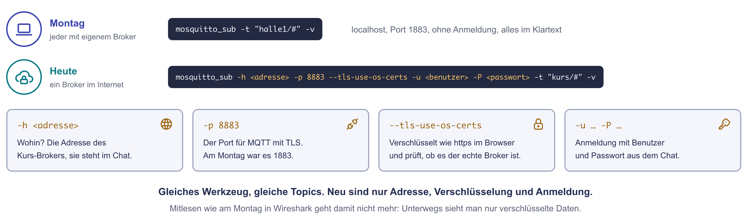
AUFLÖSUNG
Warmup
Adresse und Zugangsdaten bekommt ihr gleich im Chat. Sie stehen absichtlich auf keiner Folie und keiner Kursseite.
Einstieg
3/16

Slide 5
01
MQTT genauer
Was ein Broker alles für euch erledigt

Slide 6
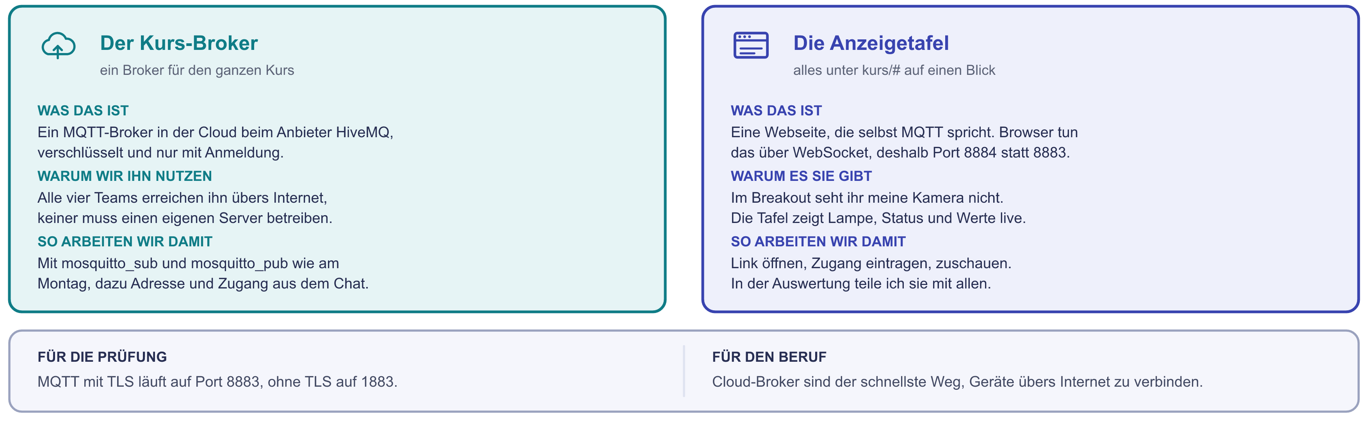
KURZ VORGESTELLT
Kurs-Broker und Anzeigetafel
Die Anzeigetafel ist eure Kamera im Breakout: Dort seht ihr, ob euer Befehl angekommen ist.
MQTT genauer
4/16

Slide 7
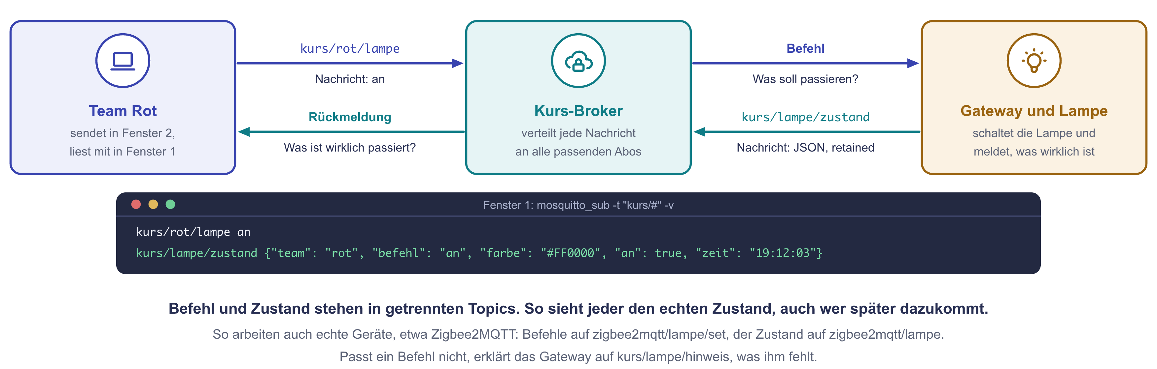
WIE MAN EIN GERÄT PER MQTT STEUERT
Befehl und Rückmeldung
Im Breakout seht ihr die Kamera nicht: Die Rückmeldung ist euer Beweis.
MQTT genauer
5/16

Slide 8
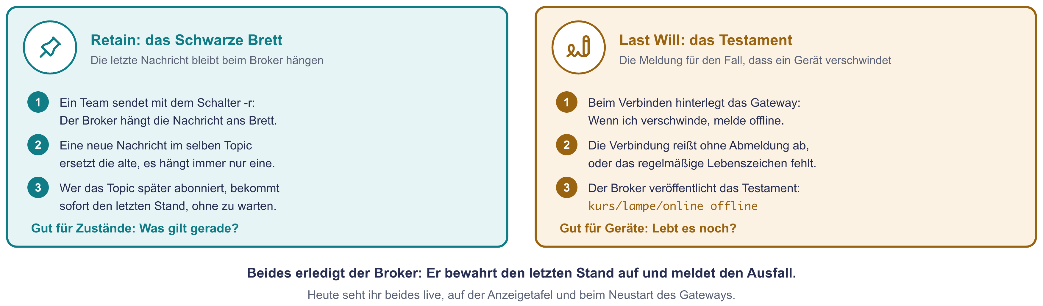
ZWEI WERKZEUGE DES BROKERS
Retain und Last Will
Beides probiert ihr in Station 3 selbst aus. Den Last Will des Gateways zeige ich euch zusätzlich in der Auswertung.
MQTT genauer
6/16

Slide 9
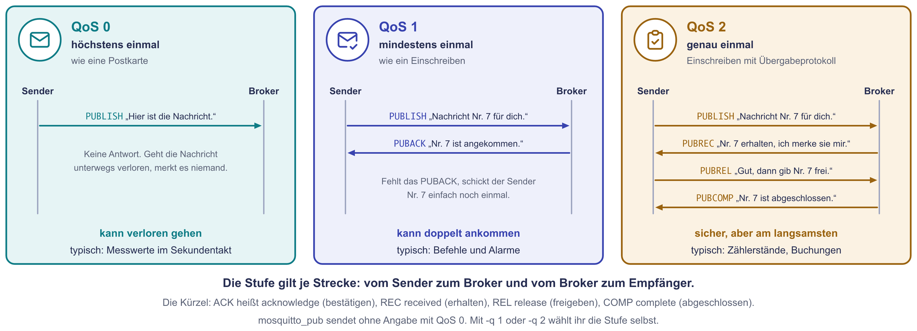
FÜR DIE PRÜFUNG
QoS: Wie sicher kommt eine Nachricht an?
Merksatz: 0 höchstens einmal, 1 mindestens einmal, 2 genau einmal.
MQTT genauer
7/16

Slide 10
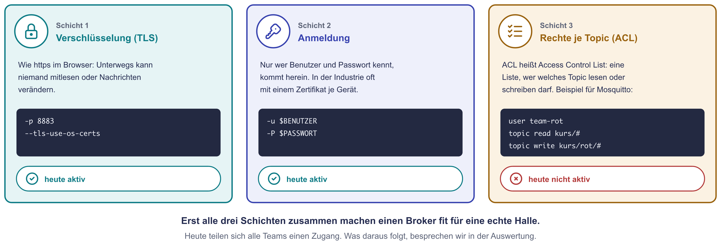
FÜR DIE PRÜFUNG
Drei Schichten Absicherung
Das ist die vollständige Antwort auf die Klartext-Frage vom Montag.
MQTT genauer
8/16

Slide 11
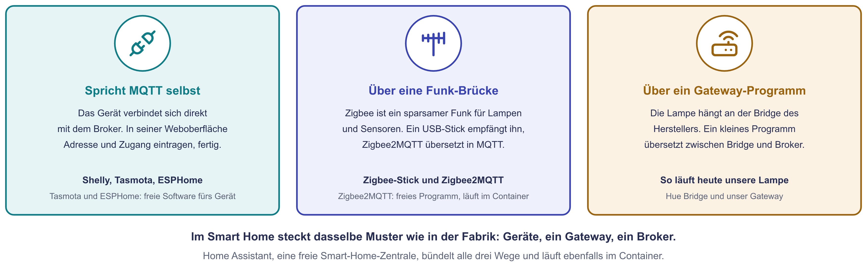
DASSELBE MUSTER IM SMART HOME
MQTT zu Hause
Wer zu Hause smarte Geräte hat: Eine Anleitung für den eigenen Broker folgt auf der Kursseite. Freiwillig, für alle mit Lust auf ein eigenes Projekt.
MQTT genauer
9/16

Slide 12
02
Heute baut ihr
Vier Teams, ein Broker, eine Lampe

Slide 13
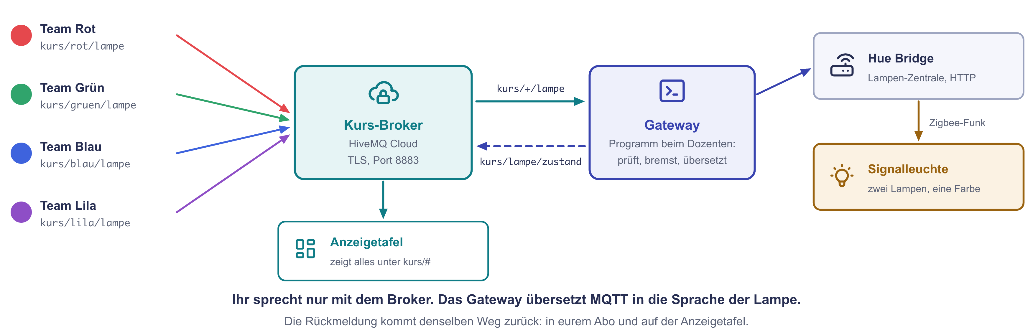
WAS HEUTE ABEND ZUSAMMENSPIELT
Das Zielbild
Gleich einmal live: Ich schalte die Lampe mit genau dem Befehl, den ihr nachher selbst schickt.
Heute baut ihr
10/16

Slide 14
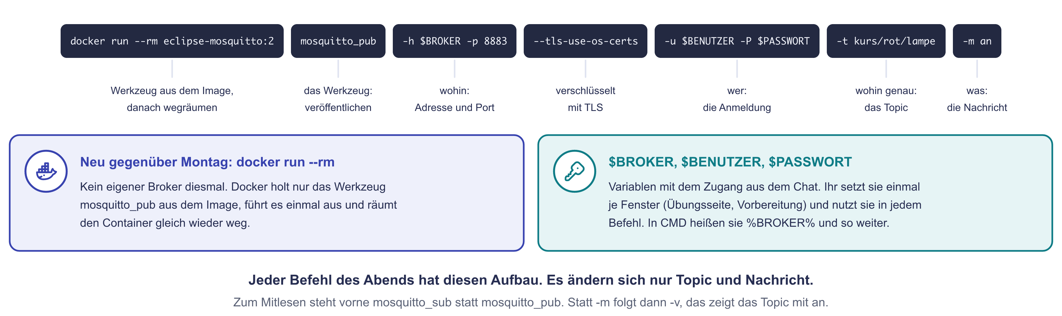
SO SPRECHT IHR HEUTE MIT DEM BROKER
Ein Befehl in seinen Teilen
Alle Befehle stehen fertig zum Kopieren auf der Übungsseite.
Heute baut ihr
11/16

Slide 15
DIE SCHNITTSTELLE
Die Befehle an die Lampe
Jedes Team schreibt in sein eigenes Topic. Die Nachricht selbst ist der Befehl:
an
Die Lampe leuchtet in eurer Teamfarbe. So sehen alle, wer gerade dran ist.
blinken
Die Lampe atmet 15 Sekunden lang in eurer Teamfarbe.
aus
Die Lampe geht aus, bis ein Team sie wieder einschaltet.
#FF8800
Bonus: eine eigene Farbe als Hex-Code, so wie in CSS.
Woran ihr seht, dass es geklappt hat
Im Fenster 1 erscheint die Rückmeldung auf kurs/lampe/zustand, bei einem Fehler ein Hinweis auf kurs/lampe/hinweis. Die Anzeigetafel zeigt beides.
Das Gateway nimmt alle zwei Sekunden einen Befehl an, der neueste gewinnt.
Heute baut ihr
12/16

Slide 16
BREAKOUT · 19:00 BIS 20:30
So läuft die Praxiszeit
Start
Zugang aus dem Chat in Variablen ablegen, in beiden Fenstern · 3 Min.
Station 0
Nur wer am Montag nicht fertig wurde: MQTT im Container, Teil 1 bis 3 · 15 Min.
Station 1
Anmelden am Kurs-Broker: alles unter kurs/# mitlesen, das erste Hallo · 15 Min.
Station 2
Die Signalleuchte: Befehl senden, Rückmeldung lesen · 20 Min.
Station 3
Retain und Last Will: euer Status auf der Anzeigetafel · 20 Min.
Challenge
Eigener Sensor im Container, danach Bonus: QoS live, Platzhalter +, Retain löschen
Jetzt öffnen, alles steht auf der Kursseite
Übung: jacobmenge.github.io/kurs-unterlagen/industrie-iot/praxis-mqtt-live/
Anzeigetafel: jacob-decoded.de/tafel
Wenn es klemmt: jacobmenge.github.io/kurs-unterlagen/industrie-iot/stolpersteine/
Heute baut ihr
13/16

Slide 17
SPIELREGELN
So arbeitet ihr
Euer Breakout ist euer Team. Im Topic heißt es rot, gruen, blau oder lila.
Adresse und Zugang kommen über den Chat. Gebt sie nicht außerhalb des Kurses weiter.
Eine Person teilt den Bildschirm, aber alle senden selbst: Jede Person schaltet die Lampe einmal.
Die Lampe gehört allen. Kein Dauerfeuer, das Gateway nimmt ohnehin nur alle zwei Sekunden einen Befehl an.
Ich schaue reihum vorbei. Wenn es klemmt: erst die Stolpersteine, dann fragen.
Um 20:30 sind alle wieder hier
Mit einer Lampen-Runde vor der Kamera. Überlegt euch schon mal: Was passiert, wenn alle vier Teams gleichzeitig senden?
Heute baut ihr
14/16

Slide 18
20 MINUTEN, ALLE ZUSAMMEN
Auswertung und Live-Finale
1
Die Lampen-Runde: Jedes Team schaltet einmal, alle schauen in die Kamera
2
Alle gleichzeitig: Welche Farbe gewinnt und warum?
3
Ich stoppe das Gateway: Woher weiß die Anzeigetafel, dass es weg ist?
4
Ein Befehl mit -r, während das Gateway fehlt: Was passiert beim Neustart?
5
Ein Zugang für alle: Wie verhindert eine echte Halle, dass Blau als Rot sendet?
Frage 5 ist die Prüfungsfrage des Abends: Rechte je Topic, also eine ACL am Broker.
Auswertung
15/16

Slide 19
AUSBLICK
Bis Montag
Mit heute schließen wir Industrie und IoT ab. Alles bleibt online.
Zum Nachlesen
Für zu Hause
Am Montag
Beide Übungen, die Anzeigetafel und die Stolpersteine bleiben auf der Kursseite.
Freiwillig: ein eigener Broker für eure Smart-Home-Geräte. Die Anleitung folgt auf der Kursseite.
Ein Cloud-Lab und der Einstieg in die Infrastrukturplanung.
Nächster Termin: Montag, 5. Oktober um 18:00 Uhr.
Abschluss
16/16

Slide 20
Vom Mitlesen zum Steuern.
Übungen, Anzeigetafel und alle Erklärungen bleiben zum Nachlesen auf der Kursseite.
Montag, 5. Oktober · Cloud-Lab und Infrastrukturplanung

